Slide 1
Dialogar para filosofar.
El dialogo filosófico.

Slide 2
¿Cómo comunico algo?
¿De qué modo es útil el compartir ideas, saberes, tradiciones orales y/o cultura en general, para mi en lo personal?

Slide 3
El giro lingüístico.
Esta propuesta filosófica, sugiere una particular preocupación por el lenguaje como una forma de construir al sujeto y la realidad. Por lo anterior, se reconoce que la verdad no forma parte de los hechos, sino de los enunciados, es decir, del lenguaje.
Algunos tópicos de importancia son: la intersubjetividad en términos éticos y políticos, la lógica y la argumentación.

Slide 4
Vox populi, vox Dei
Votación para decidir qué temáticas se tratarán las dos últimas clases de este ciclo.
Cada estudiante puede votar hasta por dos opciones. Las dos primeras mayorías serán las temáticas a tratar.
Opciones:
El diálogo filosófico
Dialogamos para pensar y construir ideas.
¿Qué importancia tiene pensar con otros?
¿Cualquier conversación es un diálogo?
¿Deben siempre los demás respetar mi opinión?

Slide 5
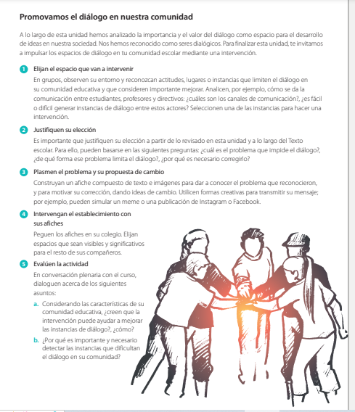
Proyecto unidad.
Equivalente al control parcial
#2

